Slide 1
D-AP-01-34-01 Ver. 3 ACT. 07/02/2023

Slide 2
FOMENTA UAT HUERTOS ECOLOGICOS EN PRIMARIAS.
Fomentan huertos ecológicos en las escuelas primarias.
Fomentan huertos en escuelas primarias.
Instala la Universidad huertos en primarias.
15 de abril

Slide 3
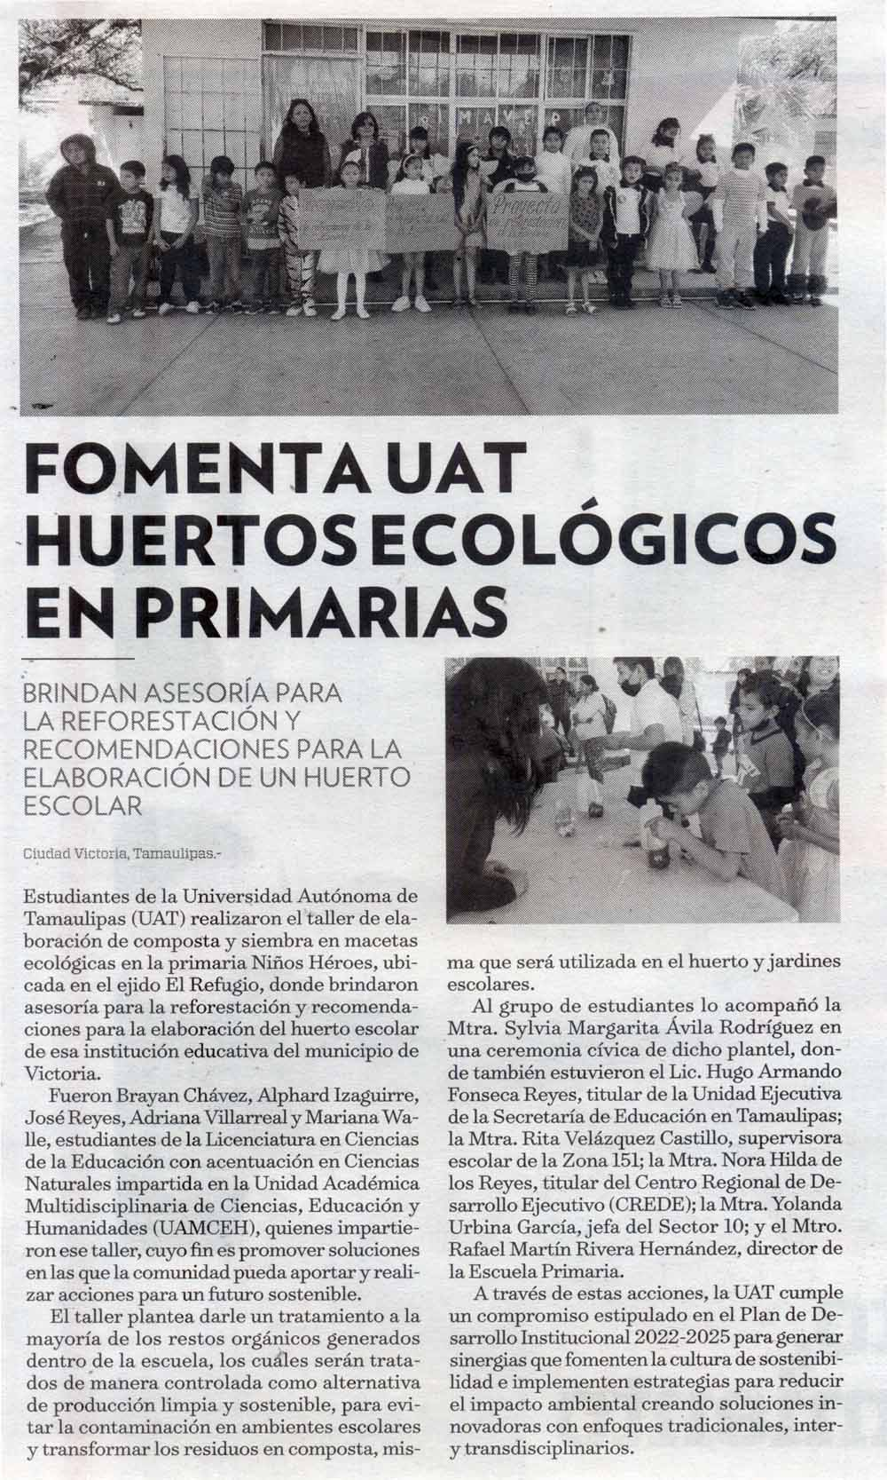

Slide 4
